Slide 1


Ứng dụng bán hàng online shop4girls
Môn học: Công nghệ Java
Giáo viên hướng dẫn: Lê Hoàng Việt Tuấn
Nhóm Shop4Girls:
1. Lý Mỹ Như 44.01.104.031
2. Phạm Thị Thanh Thảo 44.01.104.042
3. Trịnh Kim Chi 44.01.104.064
4. Phạm Huỳnh Quốc Duy 44.01.104.069
5. Hồ Thị Kim Hà 44.01.104.077

Slide 2

Welcome to Shop4Girls

Slide 3
Nội dung
1
Giới thiệu tổng quan
2
Usecase
3
Cơ sở dữ liệu
4
Các chức năng của ứng dụng
5
Phân tích các chức năng
6
Cài đặt
7
Hướng dẫn sử dụng

Slide 4
1. Giới thiệu tổng quan
Internet phát triển
Giao diện hợp lý thân thiện người dùng
Smartphone sử dụng phổ biến
Thuận tiện mua hàng và tiết kiệm thời gian
Ứng dụng bán hàng online
Đáp ứng đầy đủ các chức năng mua hàng
Nhu cầu mua bán online ngày càng tăng

Slide 5
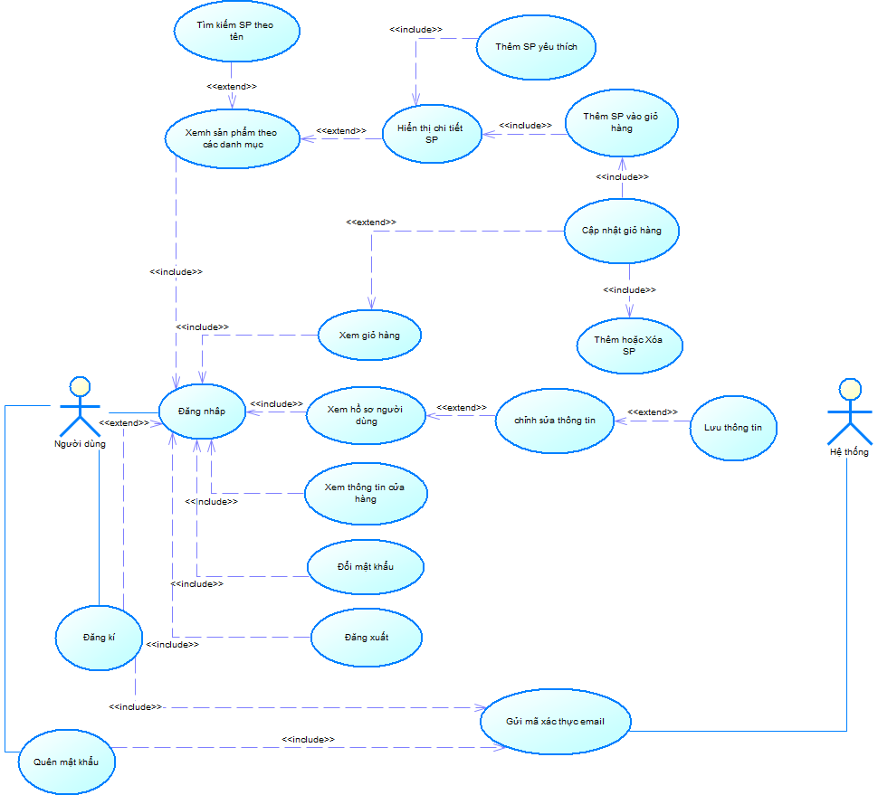
2. Usecase

Slide 6
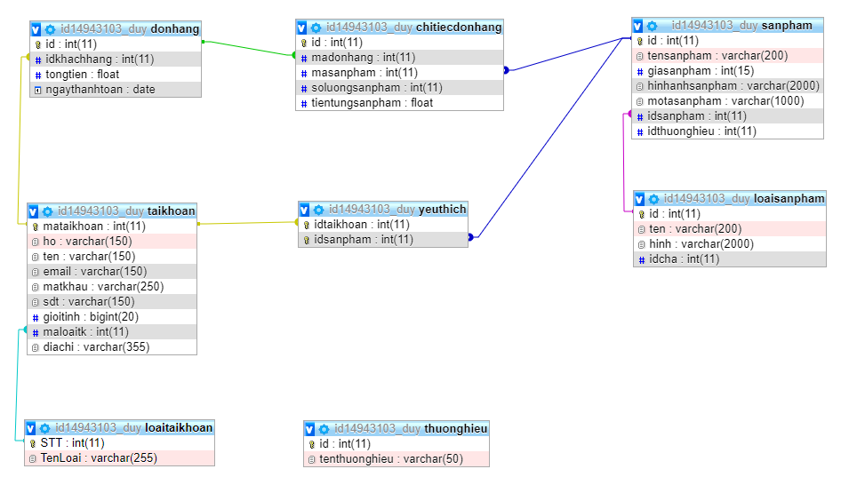
3. Cơ sở dữ liệu
Cơ sở dữ liệu xây dựng trên MySQL và được lưu trữ trên 000webhost.com

Slide 7
4. Các chức năng
Đăng kí tài khoản
Đăng nhập
Đổi mật khẩu
Load sản phẩm theo danh mục
Yêu thích sản phẩm
Đặt sản phẩm vào giỏ hàng
Tìm kiếm sản phẩm theo tên

Slide 8
5. Phân tích các chức năng
Đăng ký tài khoản
Xác thực email
Ràng buộc mật khẩu
Ràng buộc số điện thoại

Slide 9
5. Phân tích các chức năng
Đăng nhập
Username
Password

Slide 10
5. Phân tích các chức năng
Đổi mật khẩu
Kiểm tra độ mạnh yếu
Xác thực mật khẩu cũ

Slide 11
5. Phân tích các chức năng
Load sản phẩm theo danh mục
Hiển thị danh sách sản phầm theo danh mục đã chọn

Slide 12
5. Phân tích các chức năng
Yêu thích sản phẩm
Thêm
Xóa

Slide 13
5. Phân tích các chức năng
Đặt sản phẩm vào giỏ hàng
Tăng/ giảm số lượng
Xóa sản phẩm

Slide 14
5. Phân tích các chức năng
Tìm kiếm sản phẩm
Theo tên
sản phẩm
Lọc

Slide 15
6. Cài đặt
1. Tải file apk về thiết bị di dộng:
‘Link apk’
2. Build trực tiếp từ source:
‘Link source’

Slide 16
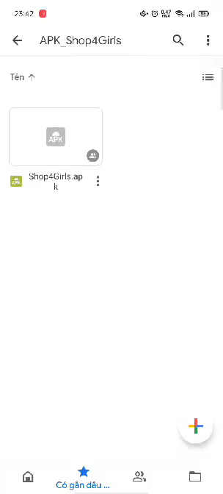
7. Hướng dẫn sử dụng

Slide 17



Cám ơn thầy và các bạn đã lắng nghe

